Slide 1
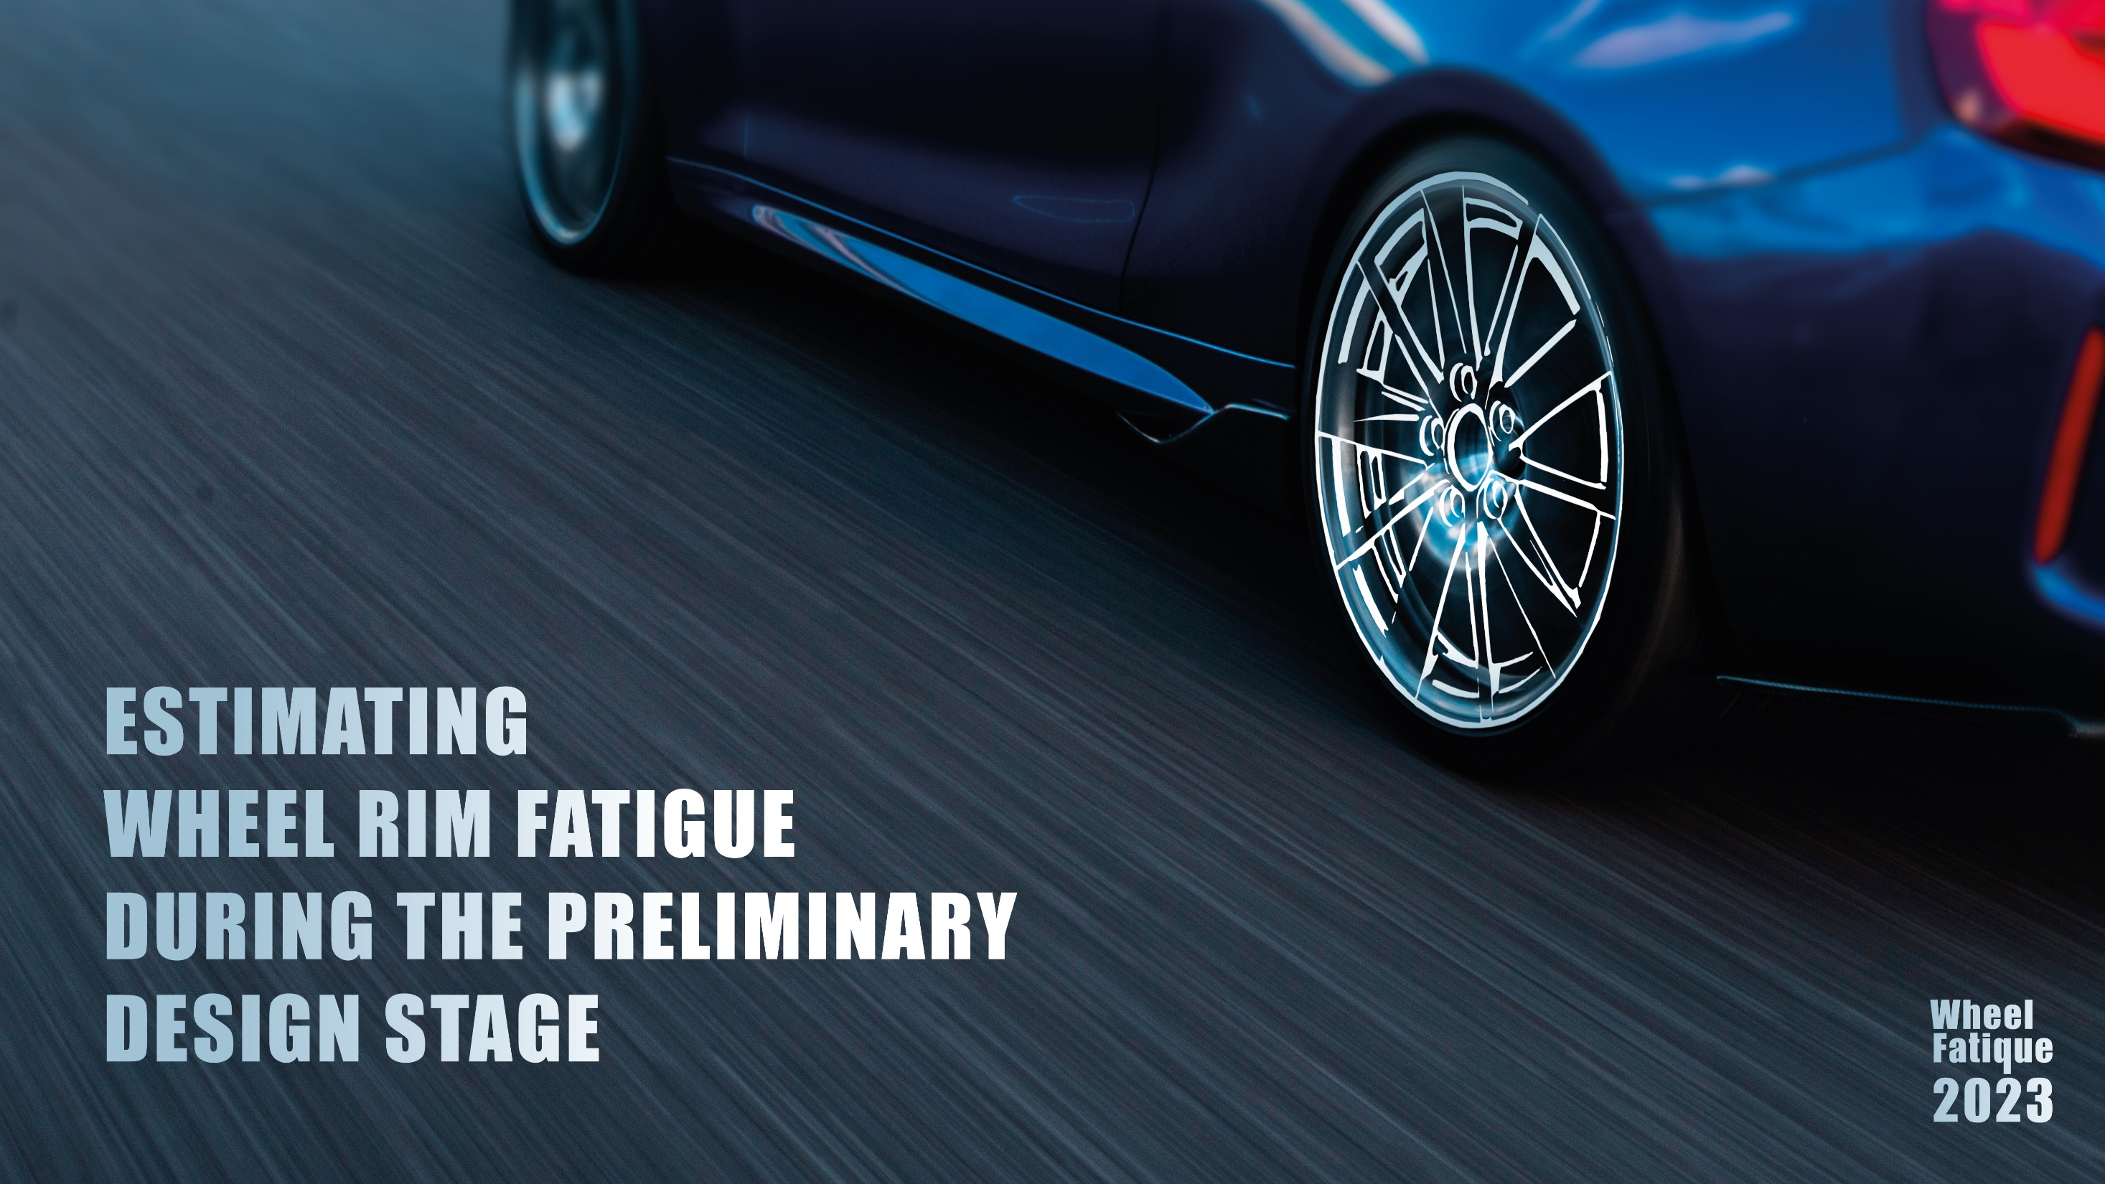
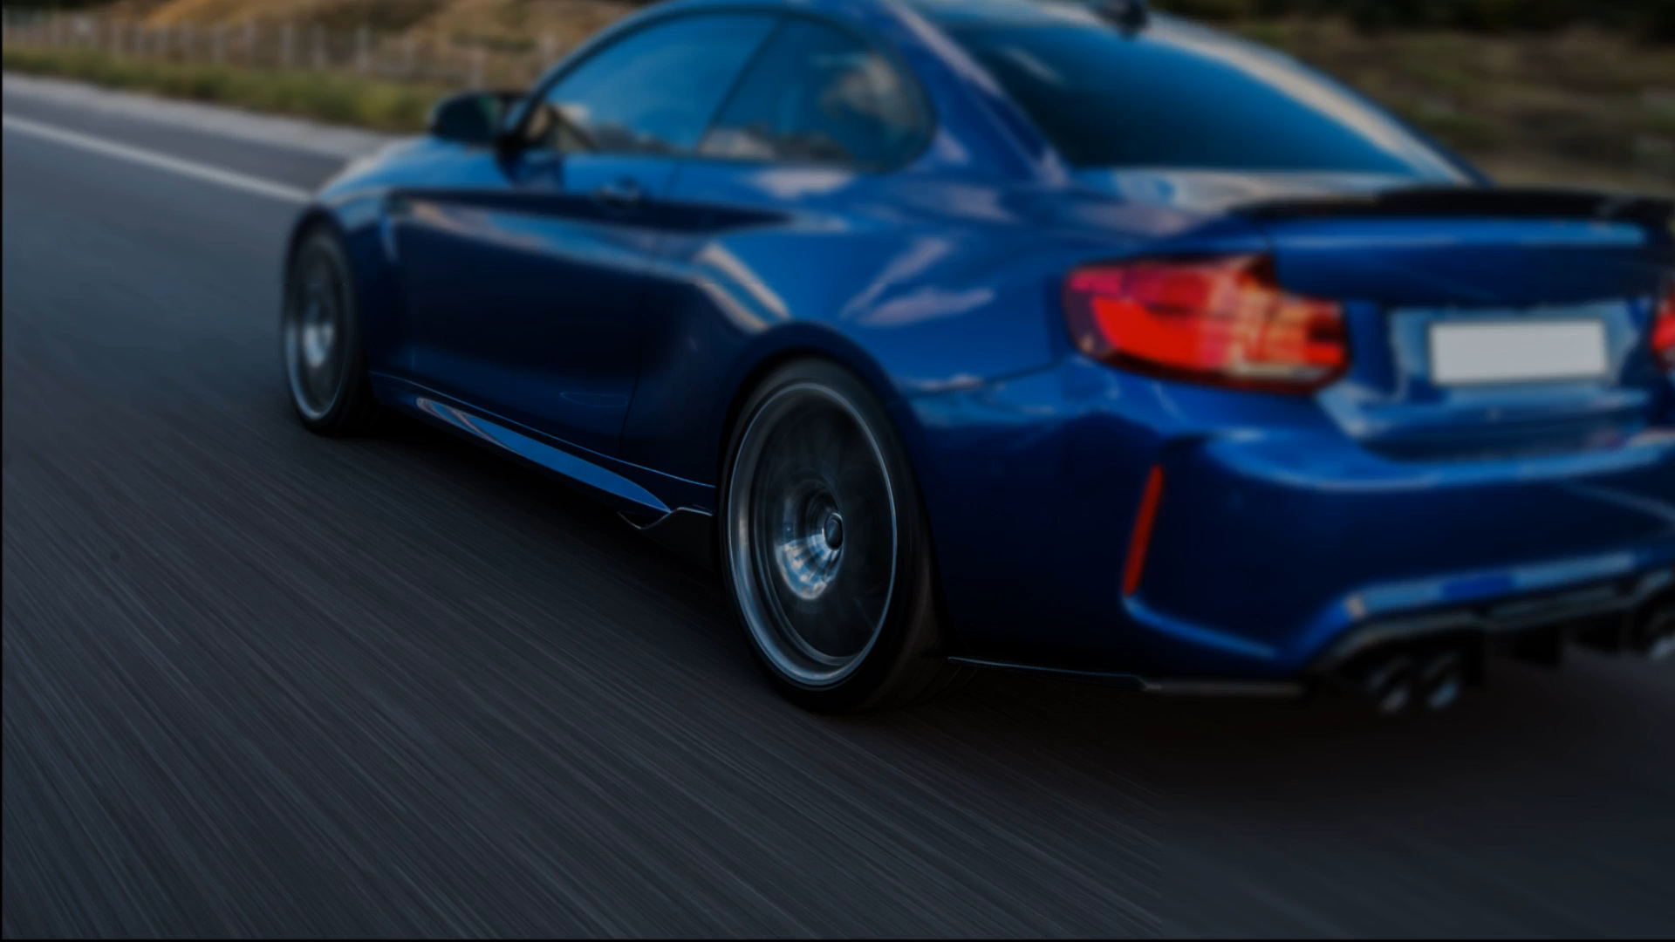

Slide 2
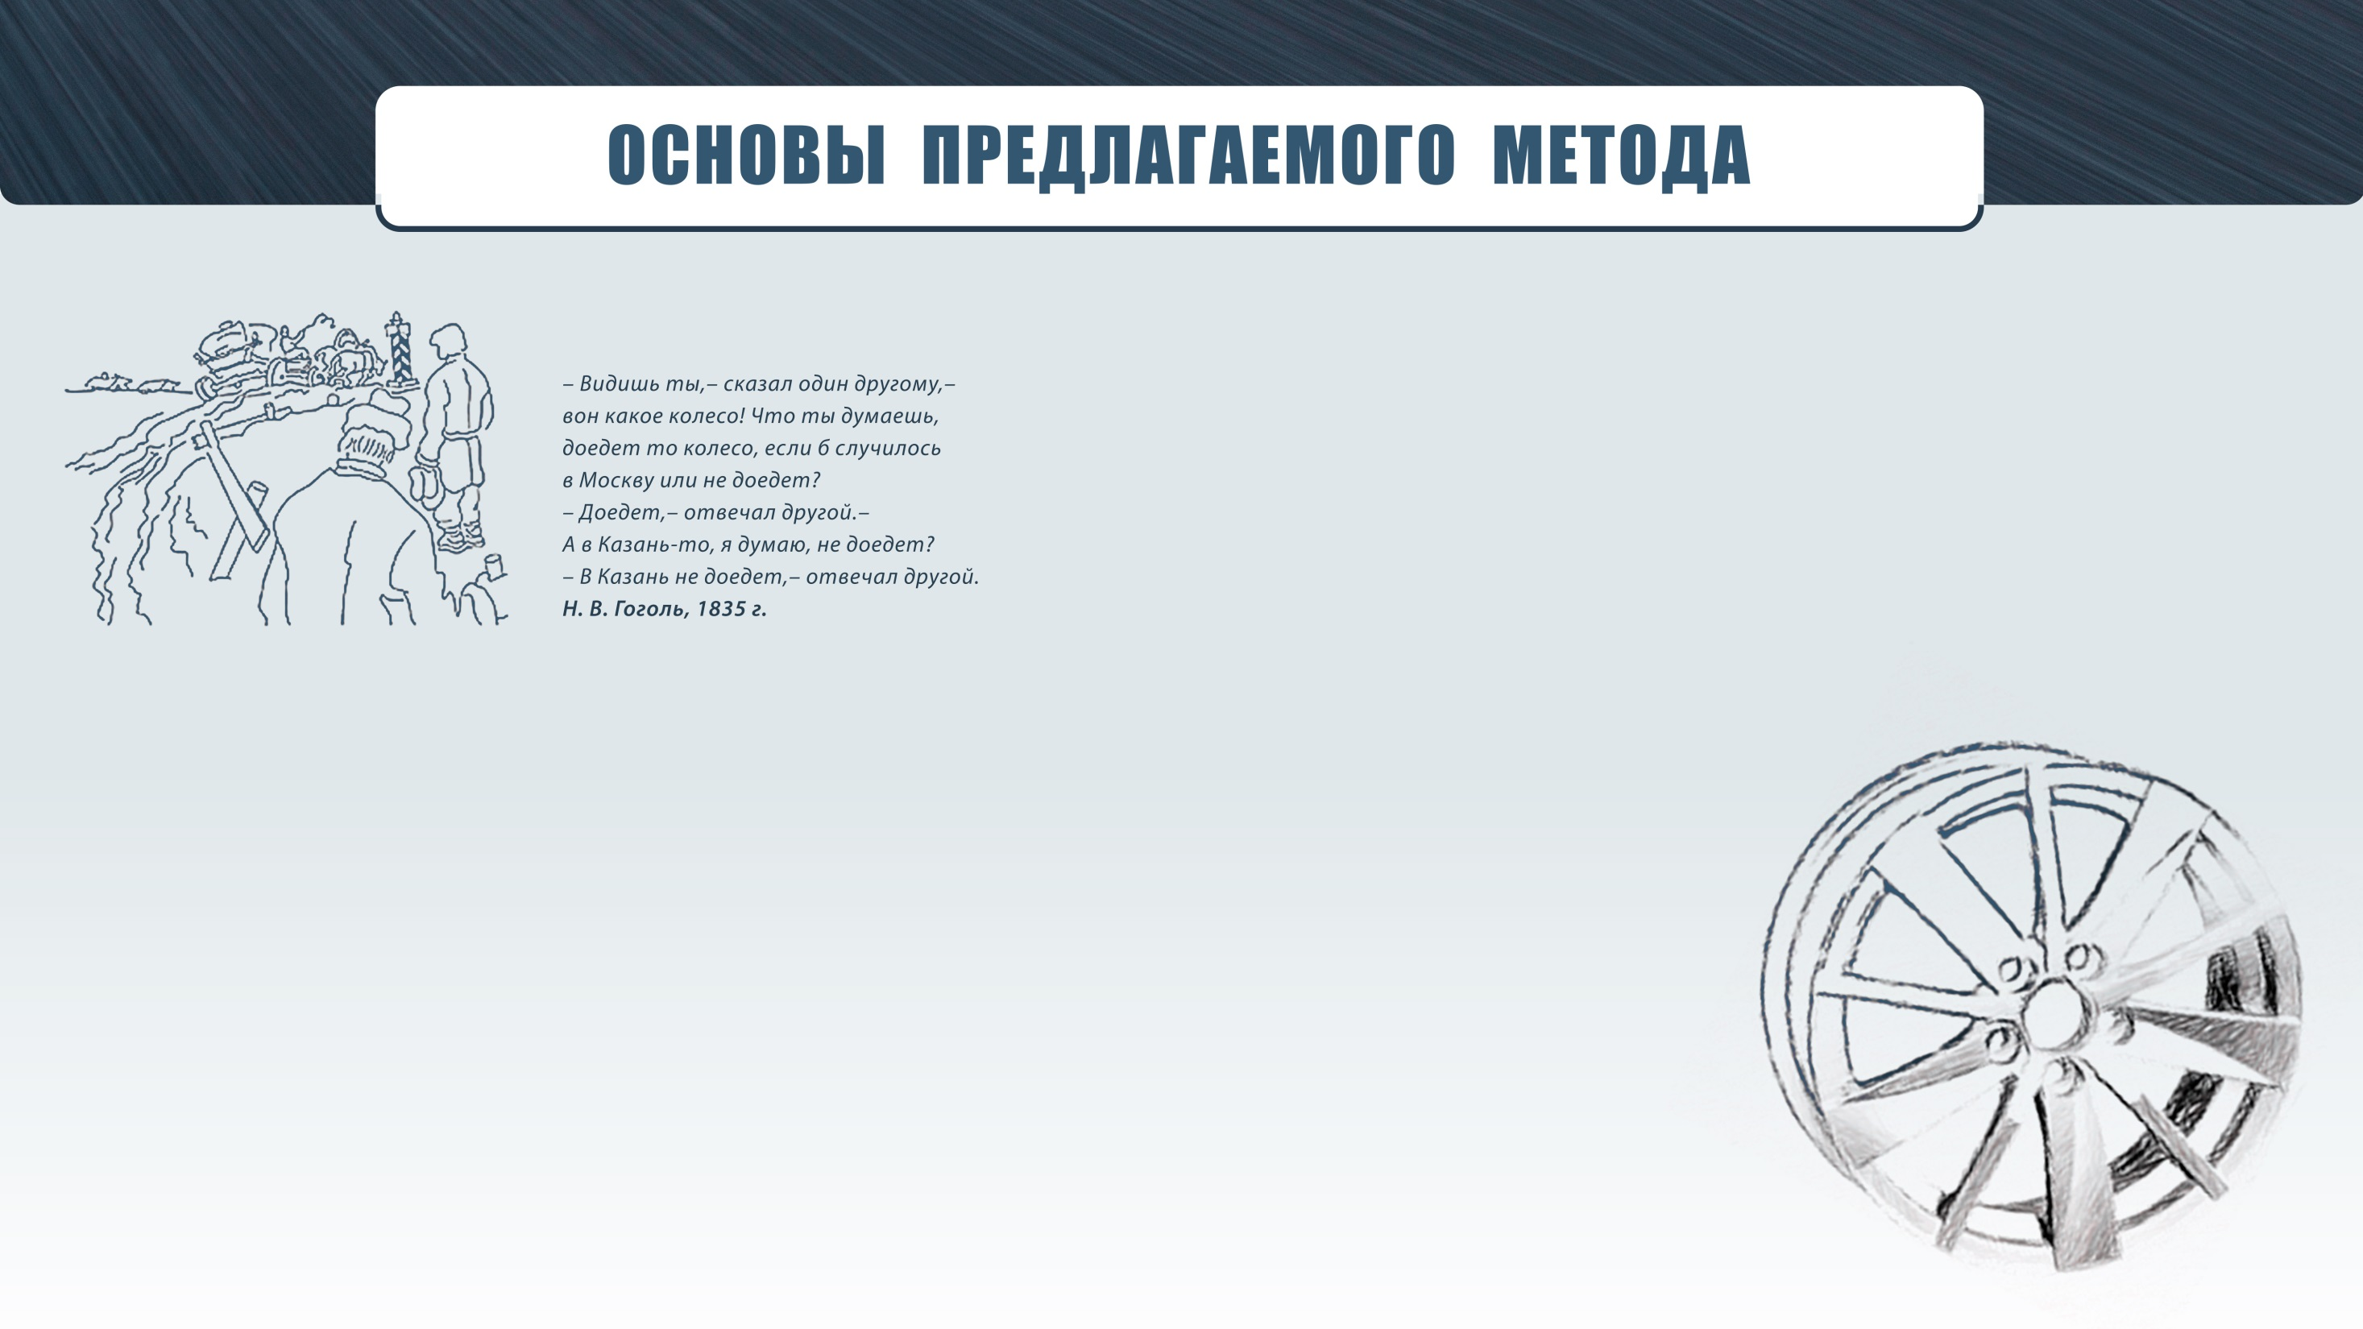
Метод базируется на подходе, разработанном институтом
Фраунгофера (Fraunhofer LBF) и известном как технология ZWARP.
На сегодняшний день эта технология является наиболее современной для прогнозирования усталостной долговечности стальных и алюминиевых колёсных дисков.
Предлагаемый подход адаптирует ZWARP технологию
под отечественные алюминиевые сплавы и правила проведения усталостных испытаний лабораторных образцов, принятые ранее в Советском Союзе.
Основное отличие заключается в отказе от использования кривых Гасснера (Gassner-curve) и поправочных коэффициентов для пересчёта кривой усталости Велера (Woehler-curve) в пользу обобщённых диаграмм усталости, позволяющих определять предельное состояние материала при гармоническом, случайном, полигармоническом
с близкими частотами и смешанном нагружениях с заданной вероятностью неразрушения и полностью отказаться
от сложных методов схематизации и упрощения случайных процессов нагружения колёсных дисков.
Учёт асимметрии процесса нагружения (mean stress effect) также был изменён и осуществляется в соответствие
с методикой, разработанной в КБ им. Макеева для алюминиевых сплавов.

Slide 3
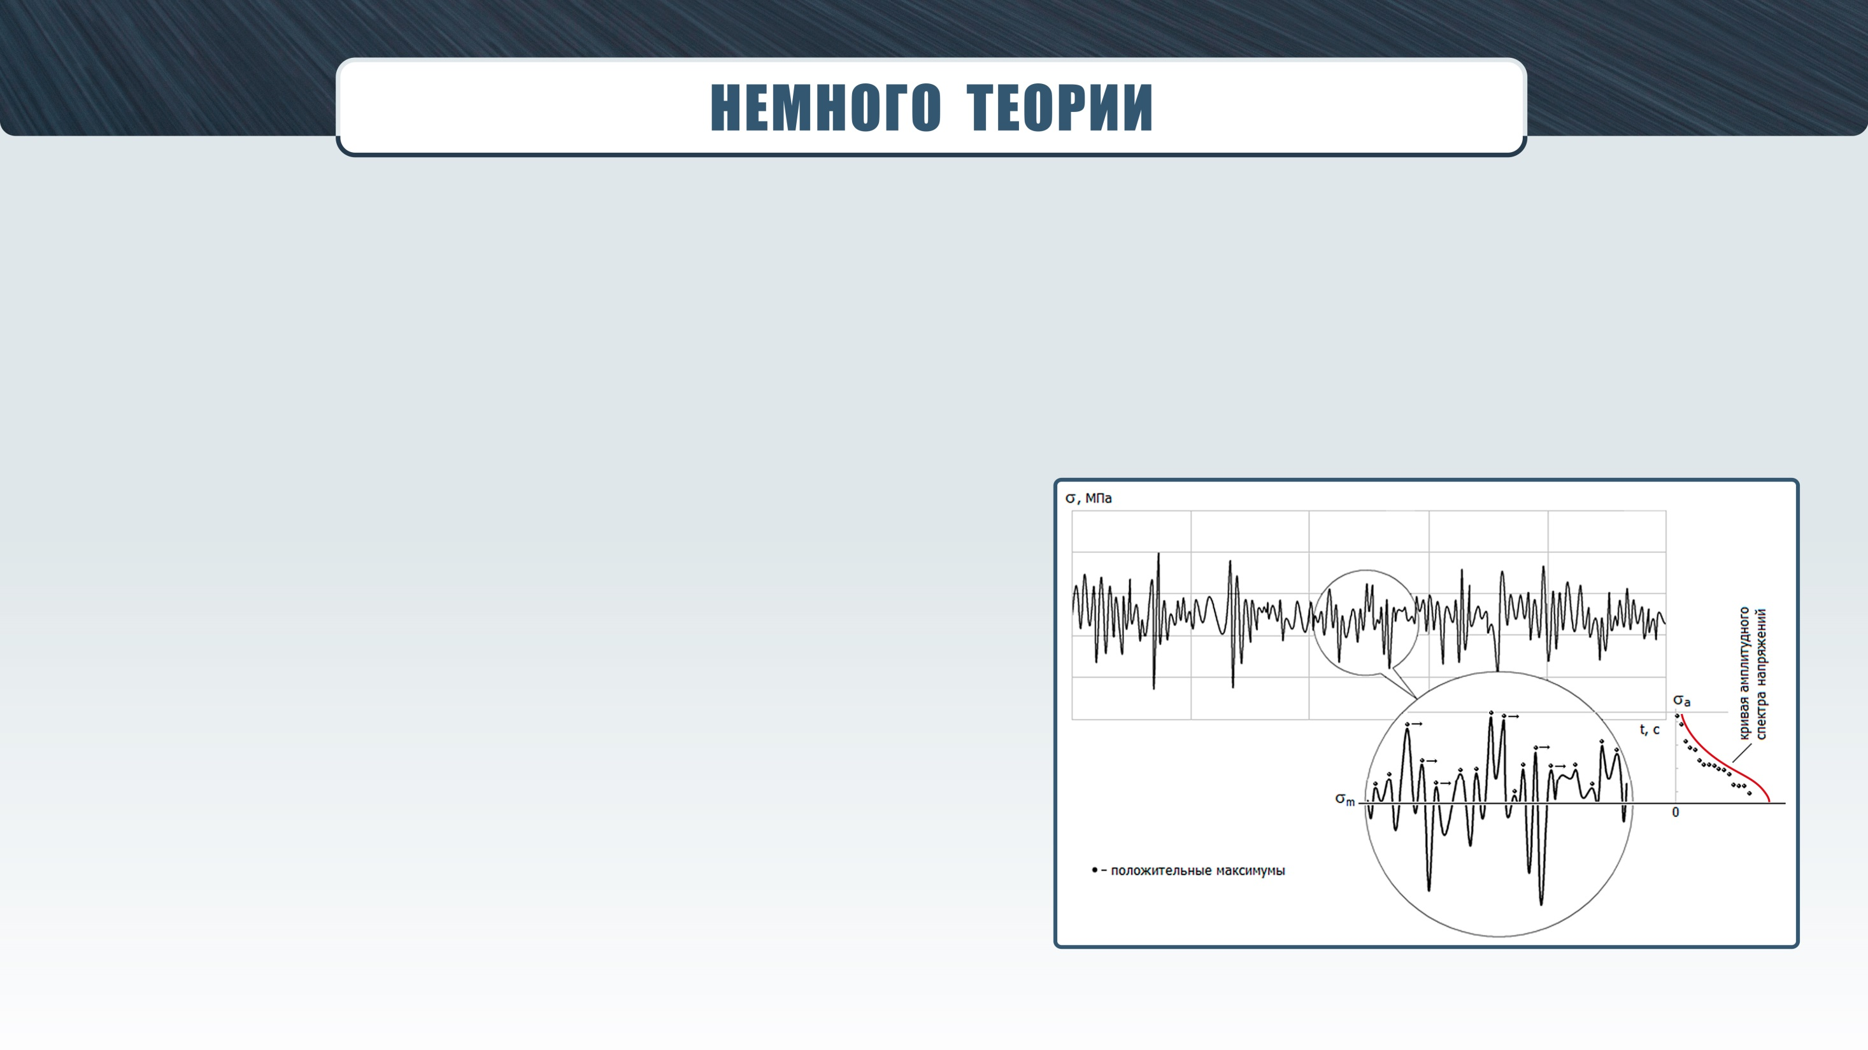
Процесс нагружения автомобильного колеса носит случайный характер, и в этом процессе принято выделять два основных нагружающих спектра:
Straight Driving – движение по прямой, но с учётом кратковременного отклонения автомобиля от прямолинейного движения (перестроение между полосами, обгон, уклонение от препятствий на дороге). В этот спектр также включают случаи нагружения, связанные с возникновением вертикальной перегрузки, например из-за резкого торможения или наезда на препятствие, которое не приводит к мгновенному разрушению колеса.
Cornering – продолжительное движение по дуговой траектории, характеризующееся появлением боковой силы, сопоставимой по величине с вертикальной, например, при динамичном прохождение поворотов.
В отдельный случай нагружения выделяют Static – прямолинейное
движение груженного автомобиля по ровной дороге с постоянной скоростью.
Если знать основные характеристики этих спектров применительно к конкретному типу автомобиля, то, комбинируя продолжительность их действия, можно почти точно задать ожидаемый случайный процесс нагружения колеса при реальной эксплуатации такого автомобиля.
Каждый из спектров по разному нагружает колеса, а получаемый в результате отклик в виде амплитудного спектра изменения напряжений в диске будет иметь свой характерный вид (см. рис. 1). Эта особенность позволяет предсказывать полную циклограмму усталостного нагружения колёсного диска, вычислив всего несколько контрольных значений. Обычно для этого выбирают самые маловероятные расчётные случаи, у которых одна из переменных, например горизонтальная или вертикальная составляющая нагрузки, будет максимальна.
Рис. 1. Случайный процесс изменения напряжений в элементе колёсного диска

Slide 4
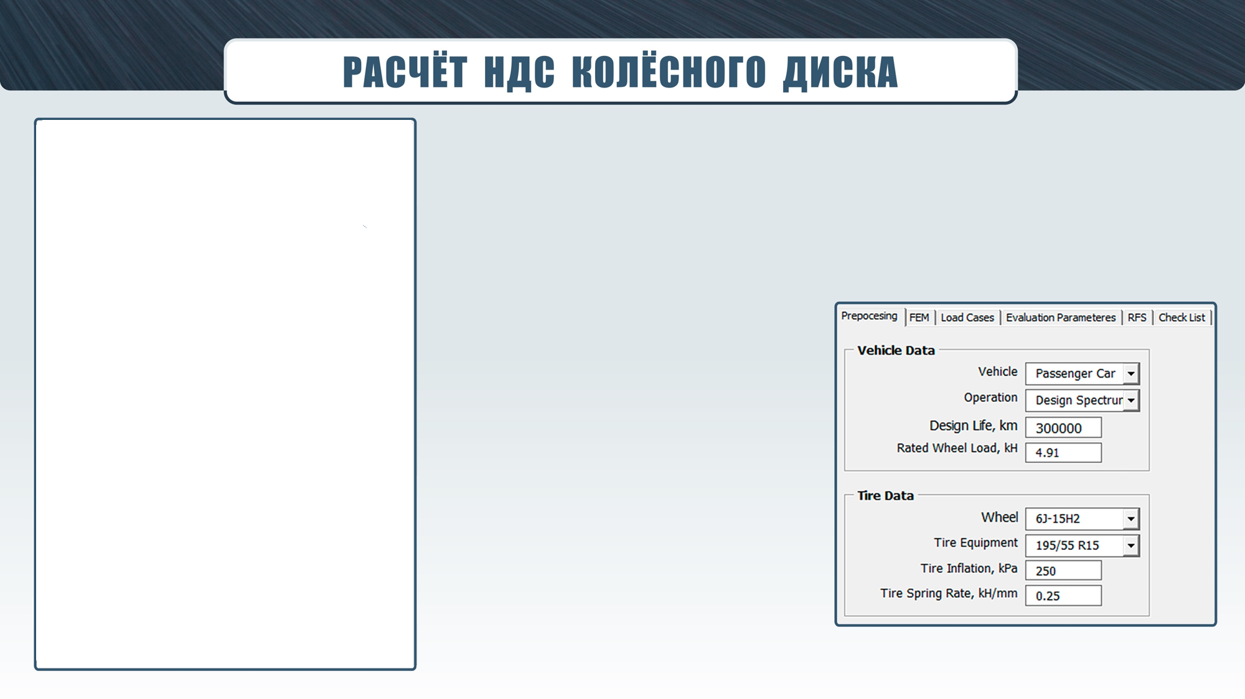
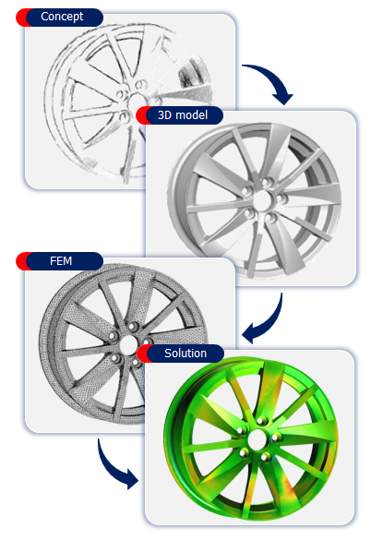
Программа WheelFatigue позволяет вычислять долговечность колёсных дисков, была разработана на основе программы WheelStrength.LBF института Фраунгофера и имеет схожий с ней интерфейс.
Поддерживаются конечно-элементные модели, созданные в среде ANSYS и MSC.Patran.
Работа с программой начинается с указания местоположения на компьютере конечно-элементой модели, сохраненной в формате .bdf, если для её создания использовался MSC.Patran, или .cdb, если использовался ANSYS.
Расчёт долговечности колёсного диска начинается с получения его отклика на три типа динамического воздействия,
формирующих спектр нагружения.
Рис. 2. Последовательность анализа

Slide 5
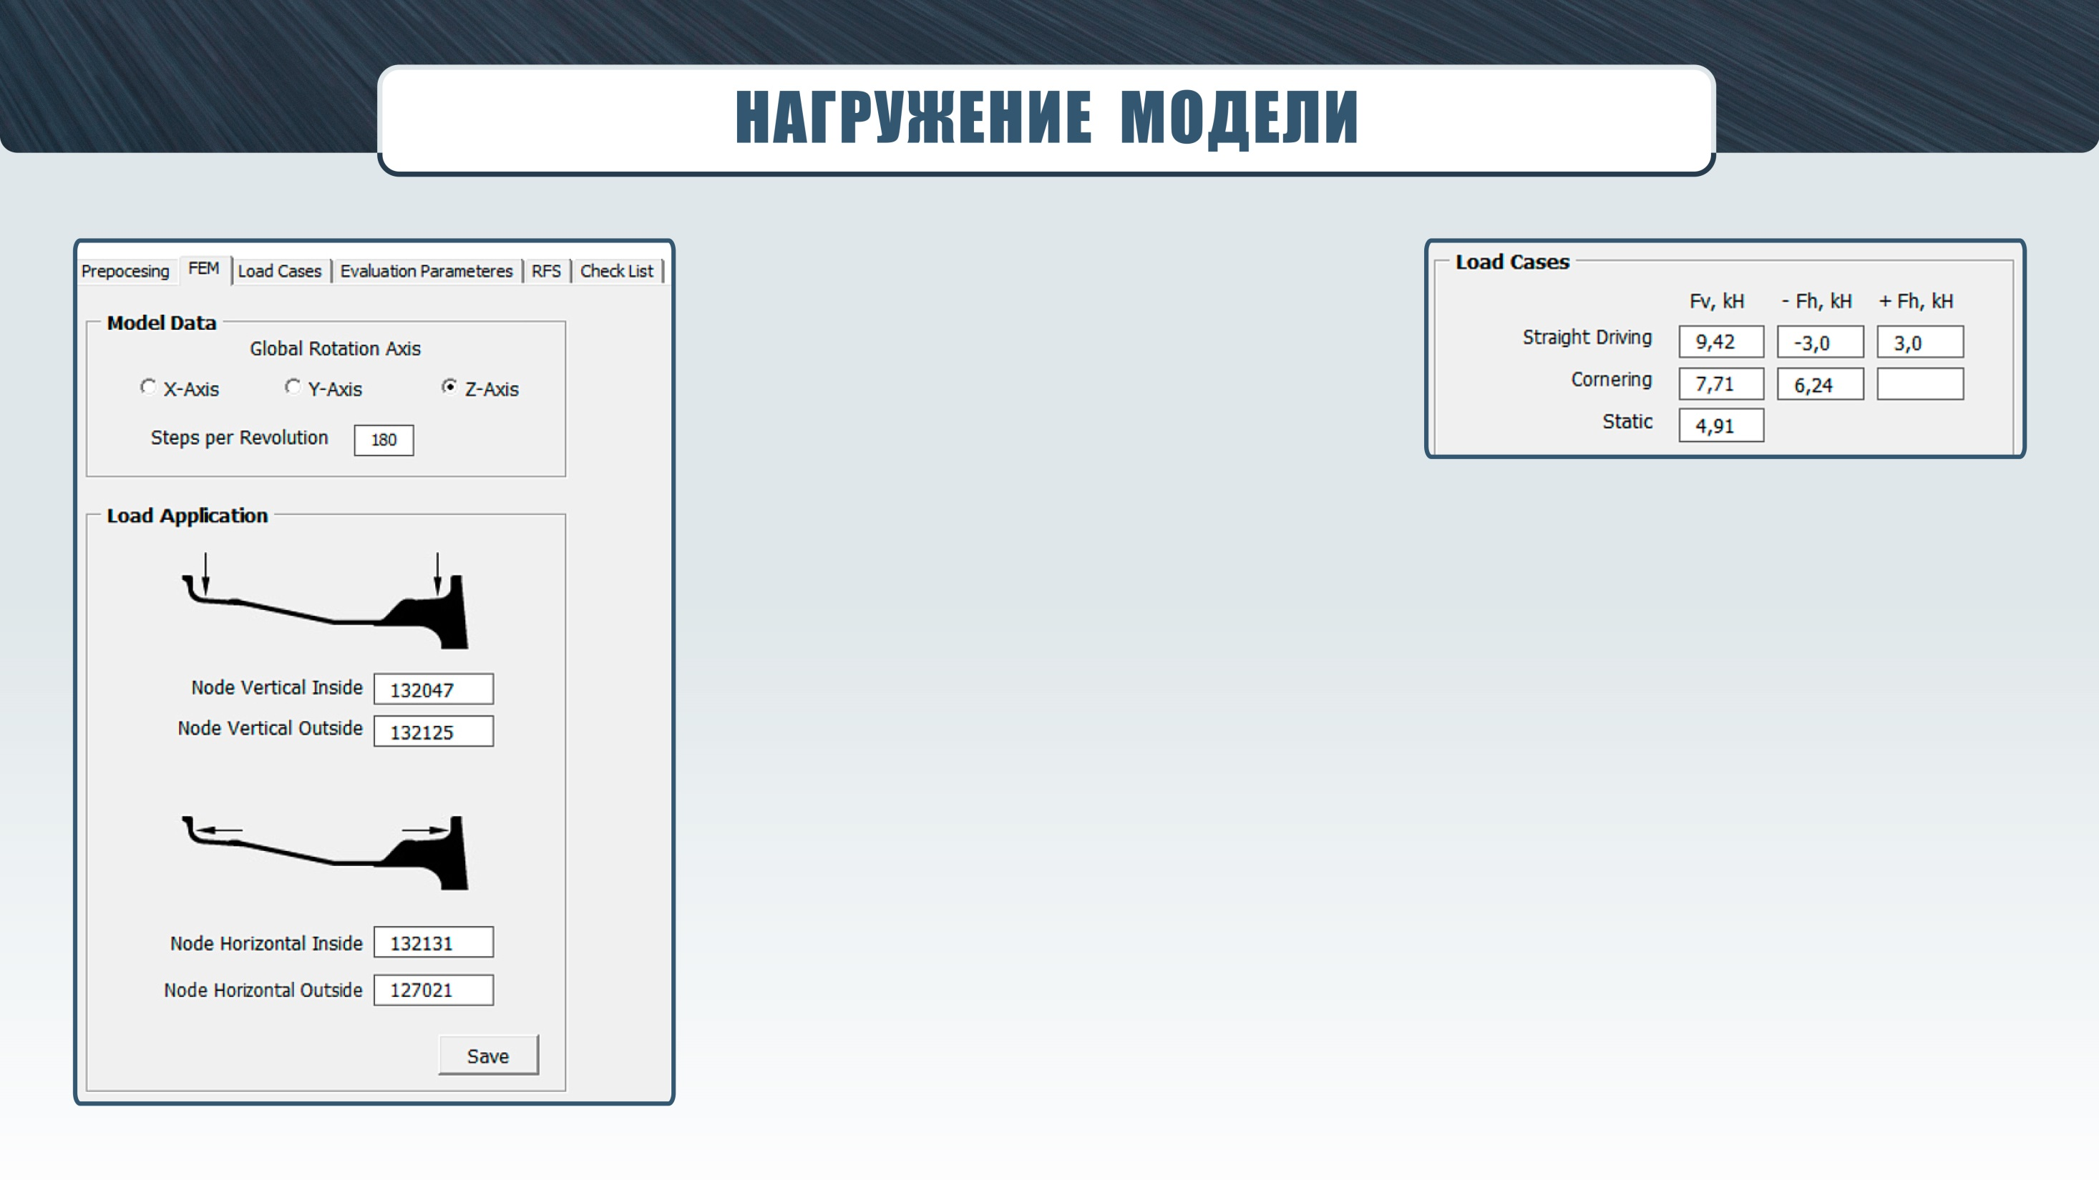
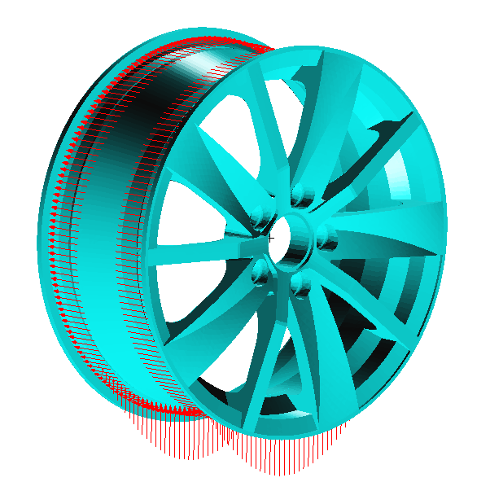
Нагружение конечно-элементной модели
осуществляется автоматически в соответствии
с заданным расчётным случаем (static,
cornering или straight driving), выбранным
типом шины и давлением в ней.
Для применения расчётного случая к конкретной модели необходимо задать ось вращения и четыре базовых узла, определяющих место приложения и направление
действия нагрузки (см. рис.3).
Вычисление напряжений будет производиться
с шагом 2 градуса по углу поворота,
т.е. 180 решений на один оборот колеса с целью
исключить пропуск пиковых значений.
Расчёт осуществляется решателями MAPDL (ANSYS)
или MSC.Nastran.
Рис. 3. Нагружение модели

Slide 6
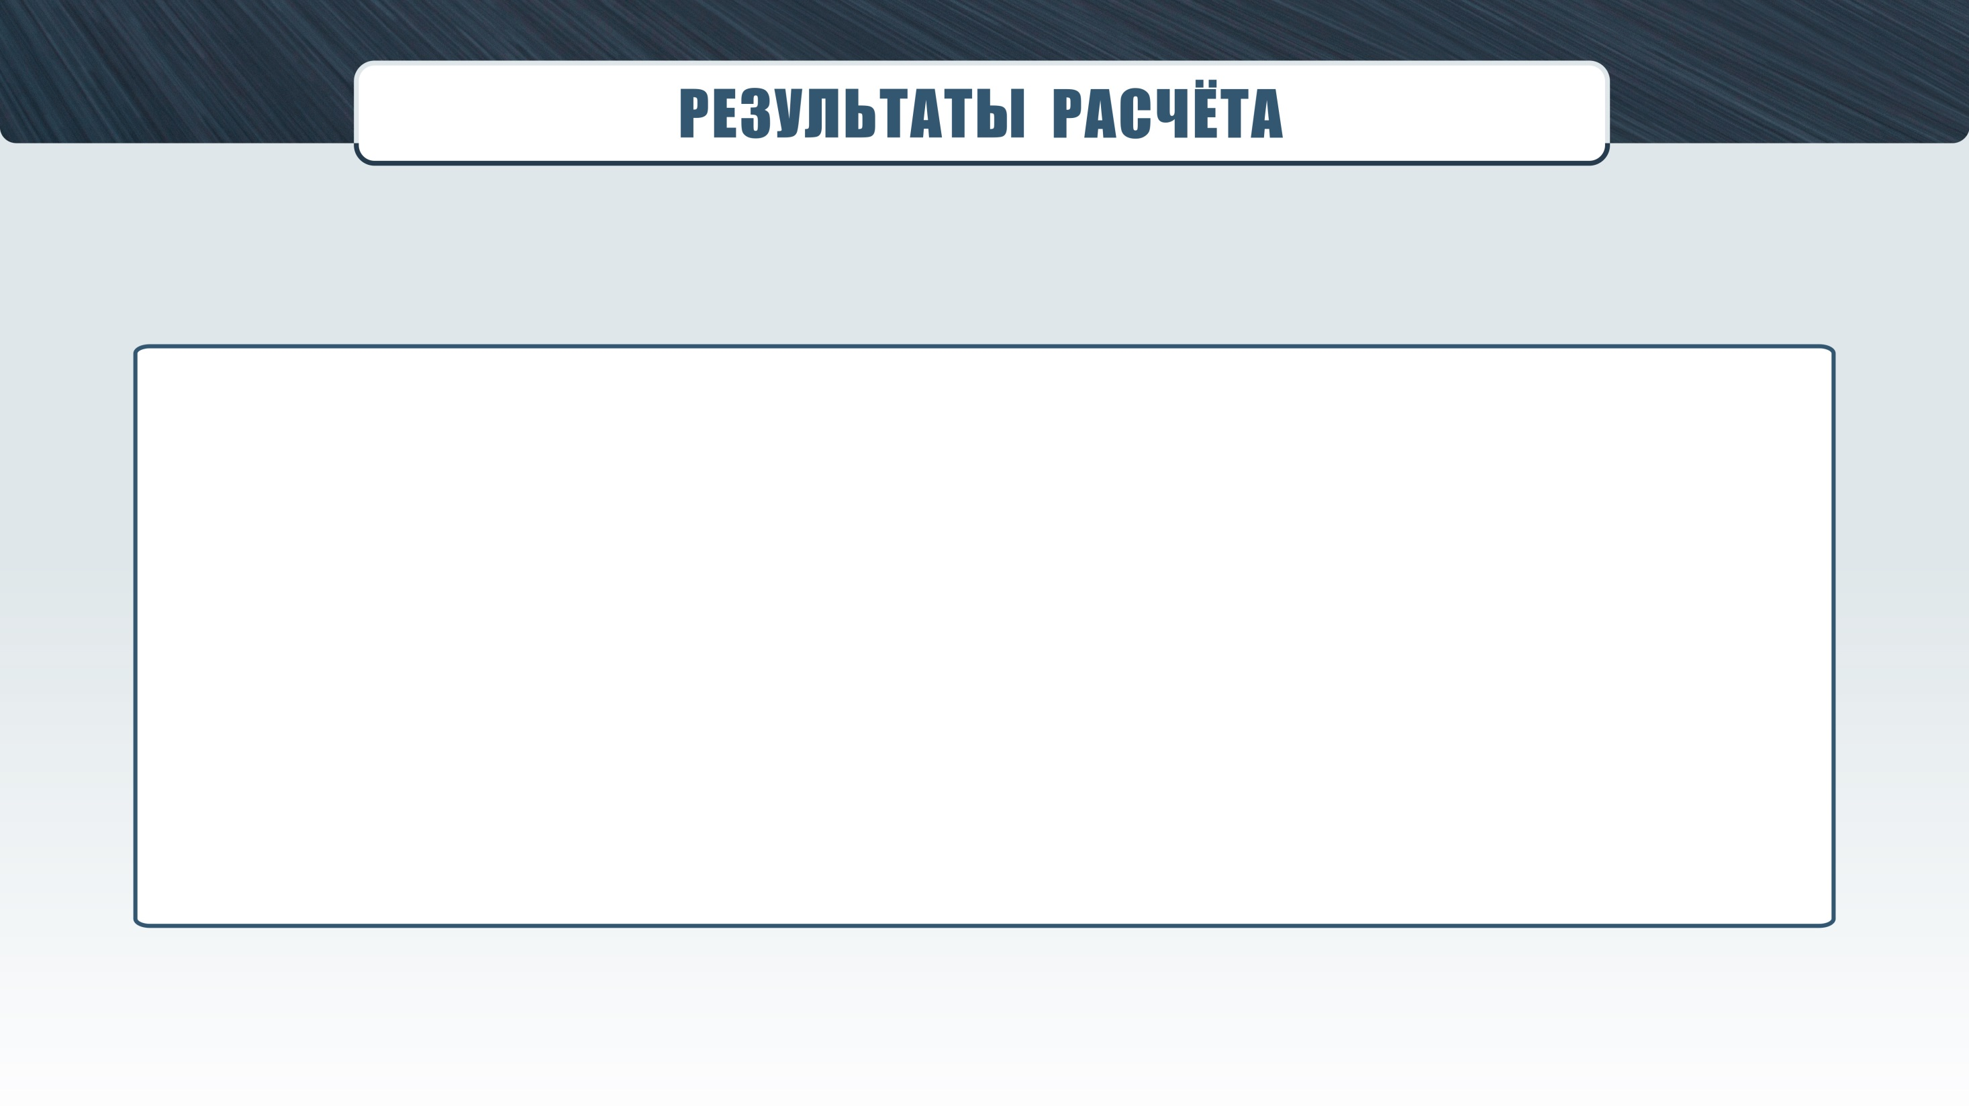
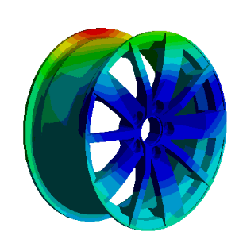
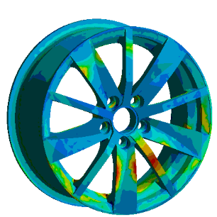

Расчётный случай Cornering
1.689 мм
1.568
1.447
1.327
1.206
1.085
0.965
0.844
0.723
0.603
0.482
0.361
0.241
0.120
0
92 МПа
85
79
72
65
59
52
46
39
33
26
19
13
6
0
Рис. 4. Деформация диска
Рис. 5. Максимальные главные напряжения
Анимация запускается автоматически в режиме просмотра презентации.

Slide 7
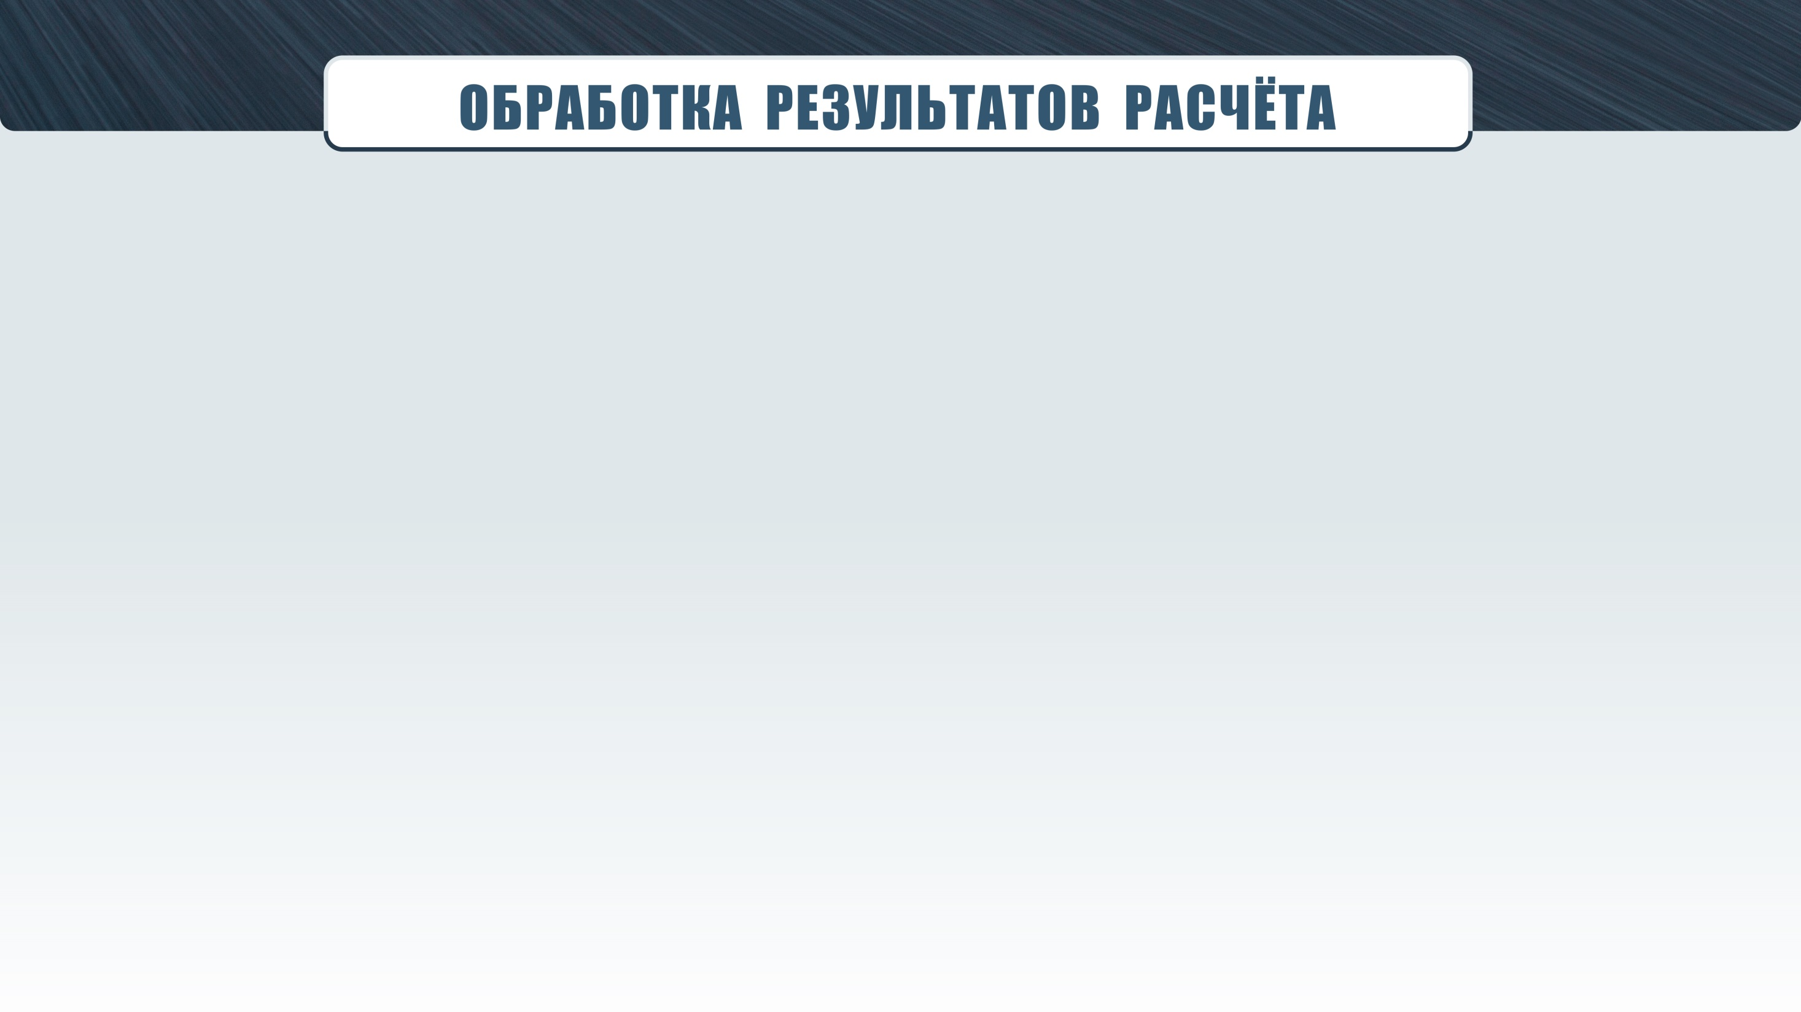
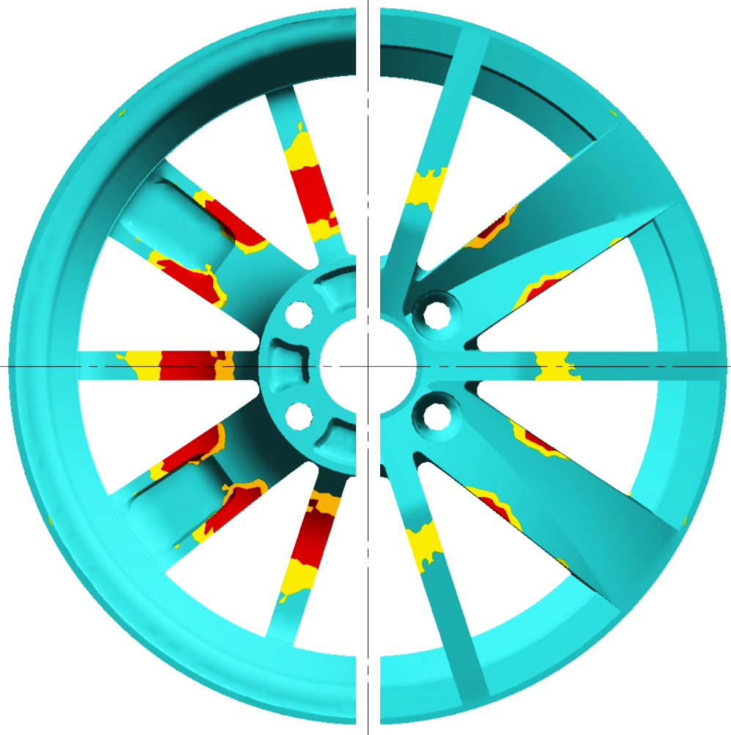
Анимированные изолинии максимальных напряжений при вращении колеса недостаточно наглядно демонстрируют места опасные с усталостной точки зрения (т.е. места возможного зарождения усталостной трещины раньше заявленной долговечности, см. рис. 6).
Для быстрого выявления таких мест
осуществляется переход к амплитудам максимальных напряжений, и сравнение их
с параметром RFS.
RFS = 60МПа
Вид спереди
Вид сзади
Рис. 6. Изолинии максимальных главных
напряжений
RFS (Required Fatigue Strength) – это параметр, объединяющий закладываемую долговечность колёсного диска, особенности случайного нагружения и усталостные свойства материала, из которого диск планируется изготавливать (см. рис. 9).
С помощью этого параметра можно разделить диск на условно безопасные области
и те, которые требуют дополнительных проверок (см. рис. 7).
Рис. 7. Изолинии амплитуд максимальных главных напряжения выше RFS

Slide 8
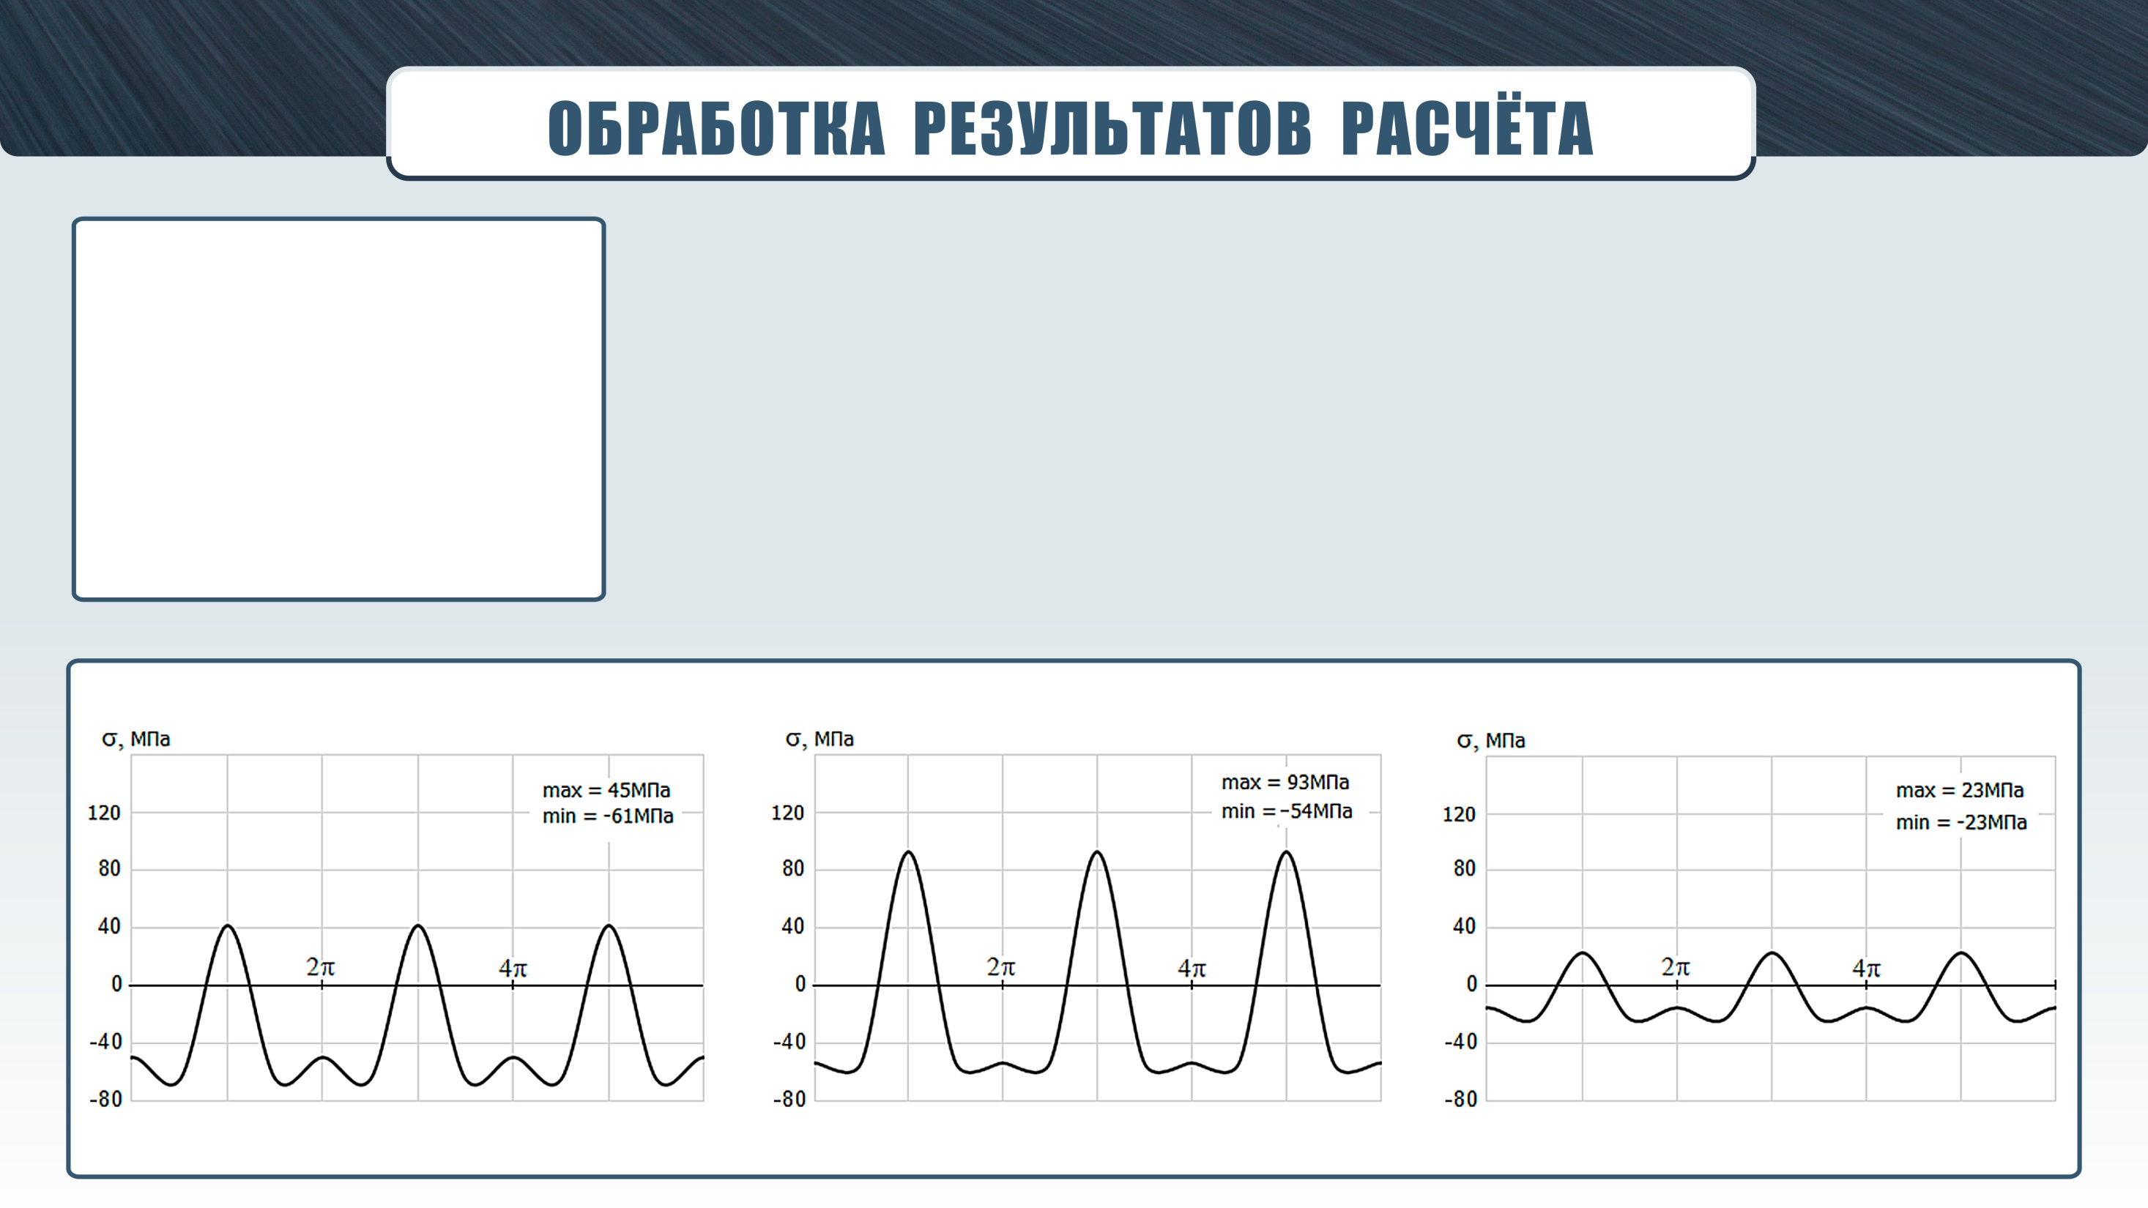
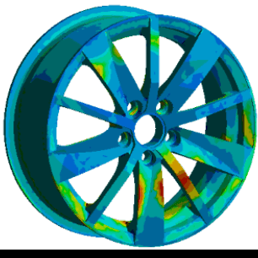
Выбранный для анализа Node 21829 расположен на кромке спицы. Это одно из наиболее вероятных
мест зарождения усталостной трещины с простым проверочным расчётом в силу одноосности
напряженно-деформированного состояния (т.е. в этом месте имеется только одно ненулевое главное напряжение, которое всегда направлено вдоль кромки спицы).
На рисунках ниже изображены графики изменения максимальных напряжений в этом узле
при вращении колеса для трёх случаев нагружения, а также результаты статистической обработки, характеризующие процесс усталостного нагружения (максимальная амплитуда и коэффициент асимметрии).
Node 21829
Straight Driving (-)
Cornering
Static
σa = 53МПа, μ = -0.15
σa = 74МПа, μ = 0.26
σa = 23МПа, μ = 0.0

Slide 9
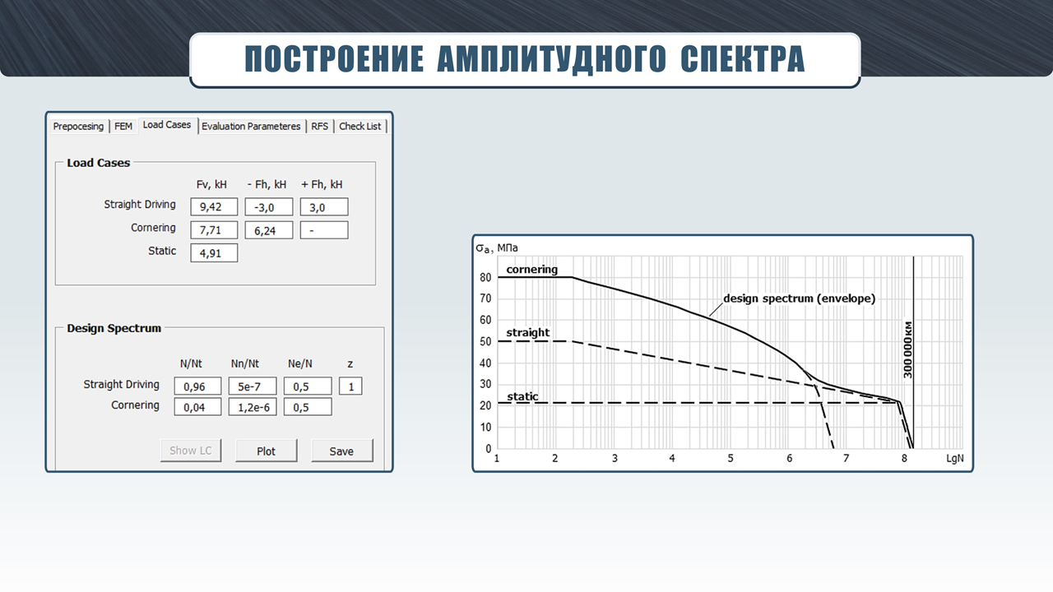
Амплитудный спектр строится на основе эмпирических коэффициентов, полученных институтом Фраунгофера по результатам статистической обработки большого количества данных натурных испытаний, и максимальных значений амплитуд напряжений, вычисленных с помощью
конечно-элементной модели (при наличии асимметрии в процессе нагружения амплитуды необходимо дополнительно уточнить).
Рис. 8. Амплитудный спектр напряжений
Построенный спектр нагружения для заявленной долговечности (см. рис. 8) генерирует такое же накопленное усталостное повреждение
в колёсном диске, что и реальный случайный процесс нагружения в течении такого же срока эксплуатации автомобиля.

Slide 10
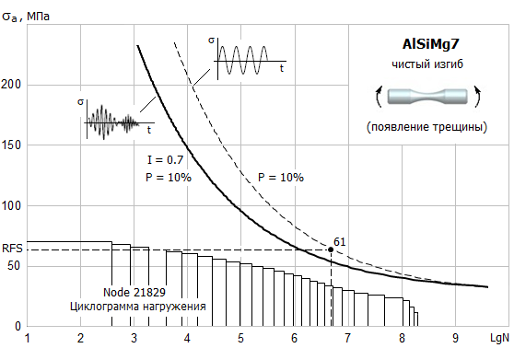
Если максимальные значения амплитуд напряжений во всём спектре нагружения получаются меньше RFS (Required Fatigue Strength)
выбранного материала, то вычисление ресурса не требуется. Спроектированный диск соответствует заявленной долговечности,
но при этом его масса будет завышенной, а не оптимальной.
При превышении RFS (см. рис. 9) вычисление накопленного повреждения осуществляется с использованием обобщённой диаграммы усталости материала для вычисленной структуры случайного процесса и требуемой вероятности неразрушения колёсного диска.
Как пример, максимальное повреждение,
накопленное диском за 300000 км пробега
(см. рис. 9), составит 0.20 (это около
1000000км пробега до возможного
появления трещины).
Такой запас прочности также допускает
дальнейшую оптимизацию по весу.
Рис. 9. Кривая усталости сплава AlSi7Mg0.3T6 и амплитудный спектр напряжений
для одного из критичных сечений колесного диска
Node 21829

Slide 11
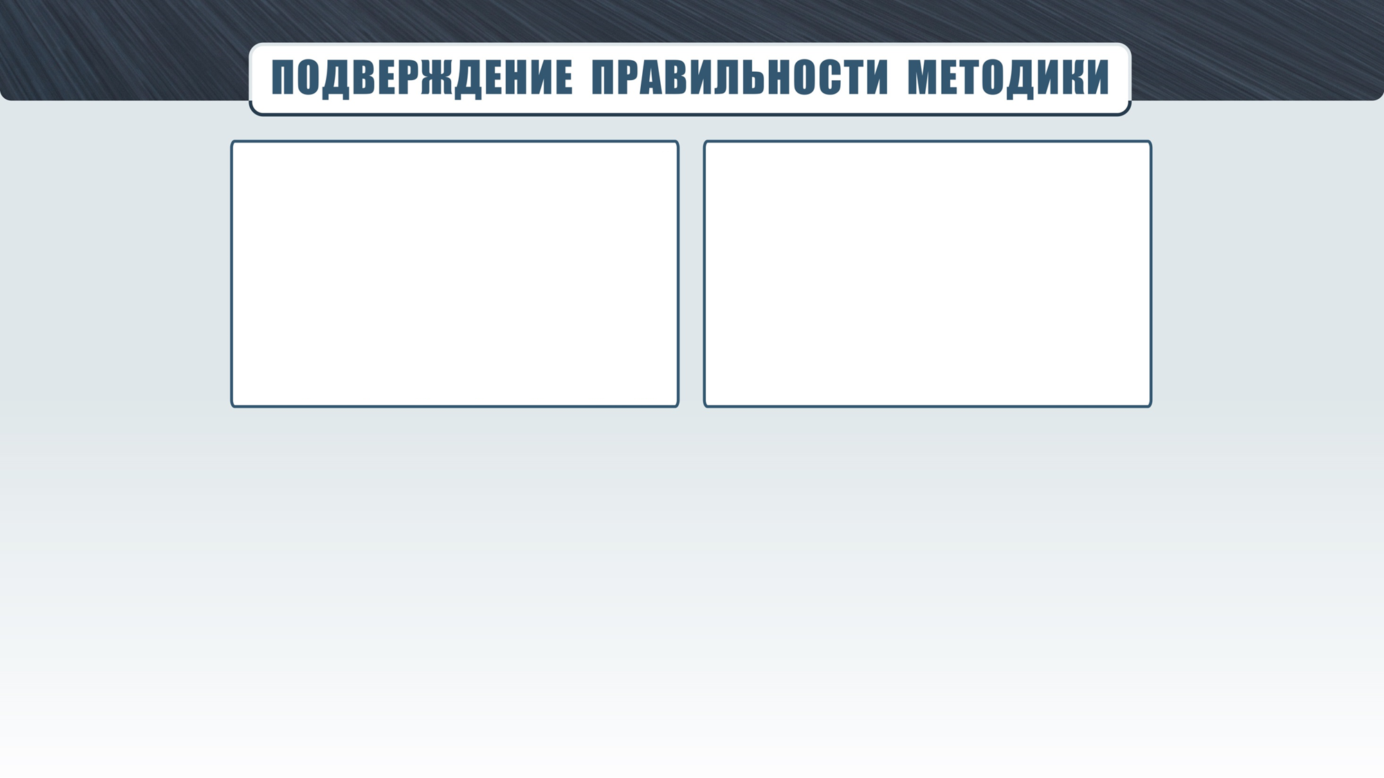
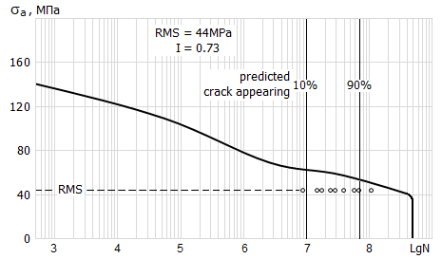
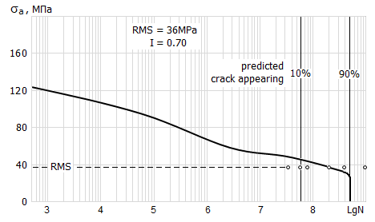
RMS = 44MPa
I = 0.9
RMS = 36MPa
I = 0.9
Рис. 10. Амплитудные спектры напряжений, результаты усталостных испытаний и результаты расчета
На рисунке 10 изображены амплитудные спектры напряжений для двух мест алюминиевого колесного диска, полученные после статистической обработки результатов натурных испытании автомобиля.
Точками показаны результаты испытаний лабораторных образцов.
За разрушение образца принимался момент образования усталостной трещины длинной 0.7мм. Программа испытаний была составлена так, что после 10⁷ циклов нагружения гарантированно выдерживались определенные амплитудным спектром параметры такие, как СКО и структура случайного процесса (т.е. если образец разрушался после 10⁷ циклов, то это означает,
что разрушение произошло от действия требуемого случайного процесса нагружения).
Вертикальные линии на рисунках показывают полученные при помощи разработанной методики границы расчетной долговечности для заданной вероятности неразрушения.
На этапе эскизного проектирования достаточно выполнить только один расчет с вероятность разрушение меньше 10%.

Slide 12

Появились вопросы о WheelFatigue?
Хотели бы узнать больше о программе и её возможностях?
Свяжитесь с нами:
anton.shleykher@progresstech.ru
Disclaimer
Презентация носит рекламный характер, не является научной публикацией и содержит незначительные ошибки, связанные с работой профессиональных дизайнеров, которые для придания большей наглядности изображениям пошли по пути упрощения диаграмм и графиков.

